Slide 1
安全用电

Slide 2
1
电流对人体的伤害
2
触电的四种方式
3
触电的原因
4
防止触电的技术措施
5
防止触电的组织措施
6
临时用电管理
7
办公室及生活中的用电安全
8
触电急救方法

Slide 3
电流对人体的伤害

Slide 4
1、电流对人体的伤害类别
电击是指电流通过人体，破坏人体心脏、肺及神经系统的正常功能。
电击
电伤是指电流的热效应、化学效用和机械效应对人体的伤害；主要是指电弧烧伤、熔化金属溅出烫伤等。
电伤
电磁场生理伤害是指在高频磁场的作用下，人会出现头晕、乏力、记忆力减退、失眠、多梦等神经系统的症状。
电磁场伤害

Slide 5
2、触电电流的大小对人体的危害程度
流经人体电流的大小 | 人体受伤程度
工频1mA或直流5mA | 麻、刺、痛
工频20～50mA或直流80mA | 麻痹、痉挛、刺痛，血压升高，呼吸困难。自己不能摆脱电源，就有生命危险
100mA以上 | 呼吸困难，心脏停跳

Slide 6
触电的四种方式

Slide 7
触电的四种方式
单相触电
两相触电
跨步电压触电
雷击触电
1
2
3
4

Slide 8
电源中性点接地的单相触电
1
这时人体处于相电压下，危险较大。
通过人体电流:
式中:
U_{P}: 电源相电压 (220V)
R_{o}: 接地电阻 ≤ 4Ω
R_{b}: 人体电阻 1000Ω
R₀

Slide 9
电源中性点接地的单相触电
1
人体接触某一相时，通过人体的电流取决于人体电阻Rb与输电线对地绝缘电阻R' 的大小。
若输电线绝缘良好，绝缘电阻R' 较大，对人体的危害性就减小。但导线与地面间的绝缘可能不良( R‘ 较小)，甚至有一相接地，这时人体中就有电流通过。
I_{b}

Slide 10
2
两相触电
这时人体处于线电压下
通过人体的电流：
双相触电
触电后果更为严重

Slide 11
3
跨步电压触电
U
电位分布
在高压输电线断线落地时，有强大的电流流入大地，在接地点周围产生电压降。如图所示。
跨步电压
双脚跨步
接地点
0.8m
20m

Slide 12
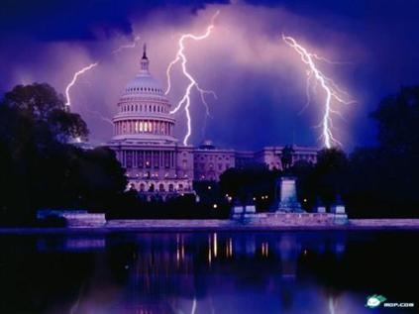
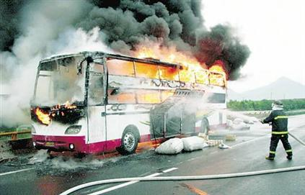
雷击触电
4
野外施工要特别提防雷击事故
大客车遭雷击起火
1)雷击的形成:雷雨云对地面突出物产生放电，感应电压高达几十--几百万伏，其能量可把建筑物摧毁，使可燃物燃烧，把电力线，用电设备击穿、烧毁，造成人身伤亡，危害性极大。
2)雷电的安全常识

Slide 13
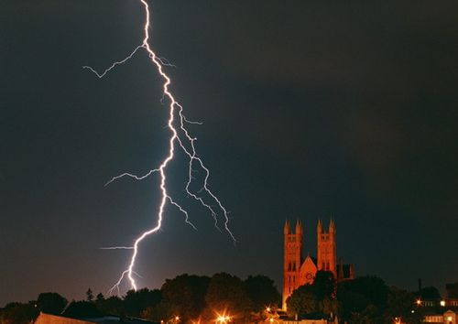
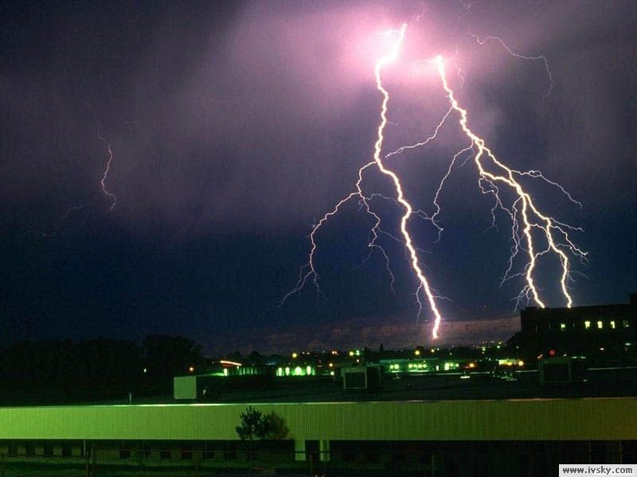
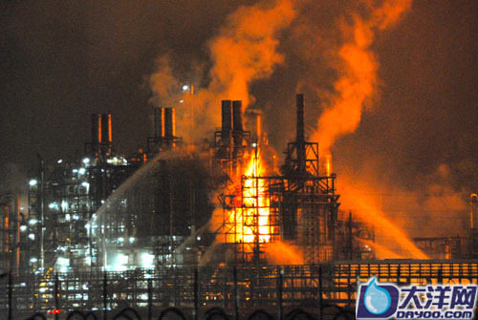
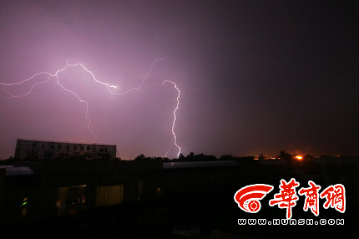

Slide 14
触电的原因

Slide 15
触电的原因
原因1
原因2
原因3
原因4
高压线(220kV、110kV、35kV、10kV等)的接地点、短路点、跨步电压形成的对人体的伤害。
违反操作规程，人体接触电气设备的带电部分。
由于设备绝缘损坏，设备金属外壳带电，人体无意接触外壳。
缺乏安全用电常识，不正确使用操作电气设备。

Slide 16
防止触电的技术措施

Slide 17
绝缘、屏护和间距
1
1.1 绝缘
应当注意：很多绝缘材料受潮后会丧失绝缘性能或在强电场作用下会遭到破坏，丧失绝缘性能。
1.2 屏护
电器开关的可动部分一般不能使用绝缘，而需要屏护。高压设备不论是否有绝缘，均应采取屏护。
1.3 间距
就是保证必要的安全距离。

Slide 18
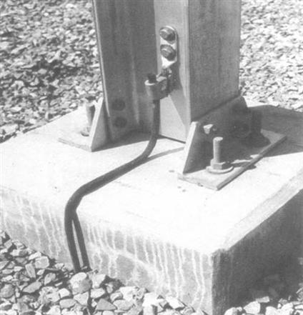
接地
2
规程规定所有电气设备不
带电的金属外壳必须可靠
接地

Slide 19
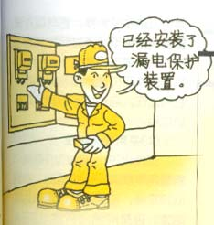
装设漏电保护装置
3
漏电流动作保护器可以在设备及线路漏电时检测到异常信号，促使开关或接触器动作，自动切断电源，起到保护作用。

Slide 20
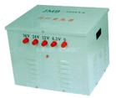
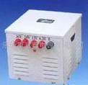
采用安全电压
4
36伏，
24伏，
12伏
6伏

Slide 21
防止触电的组织措施

Slide 22
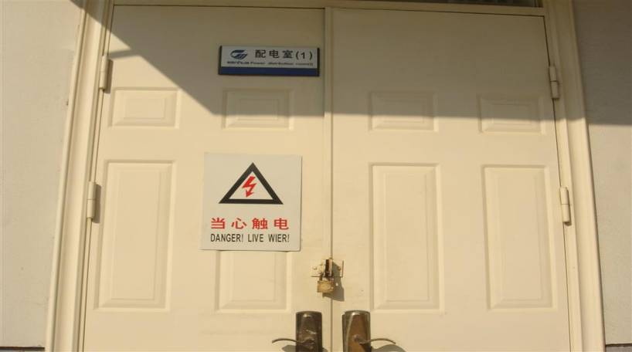
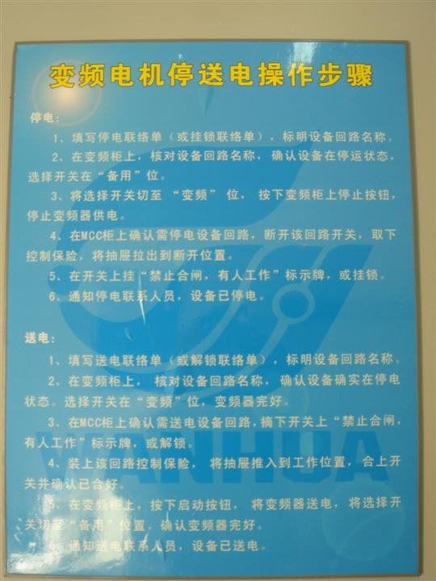
遵守用电规章制度
良好的用电习惯
杜绝不安全的用电行为
LTT挂锁程序

Slide 23
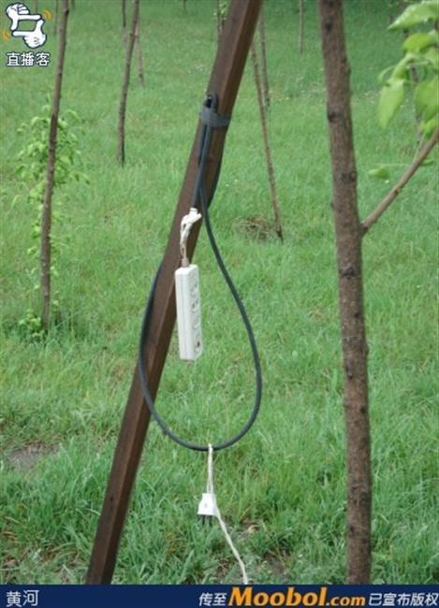
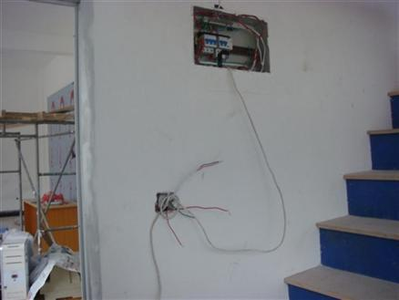
不安全用电行为
线头裸露未包扎、接线箱未加保护盖板
电缆捆扎使用不安全

Slide 24
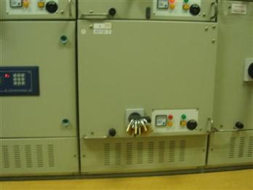
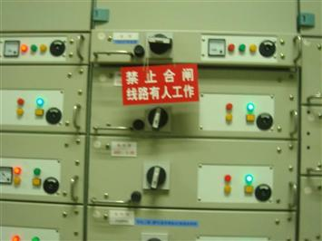
LTT挂锁程序
传动设备无论检修电气部分还是检修机械部分时都要实施LTT挂锁程序，与传动设备相连的工艺管道和容器检修时也要实施LTT挂锁程序。

Slide 25
临时用电管理

Slide 26
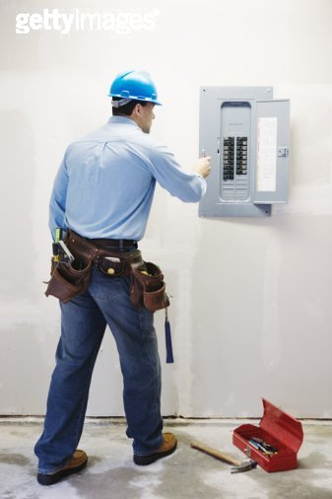
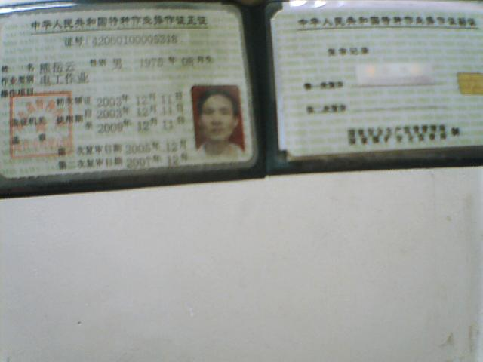
从事用电作业必须有电工证

Slide 27
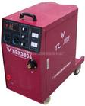
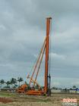
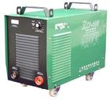
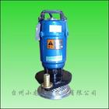


编制用电组织设计
用电设备在5台以上
功率≥ 50KW

Slide 28
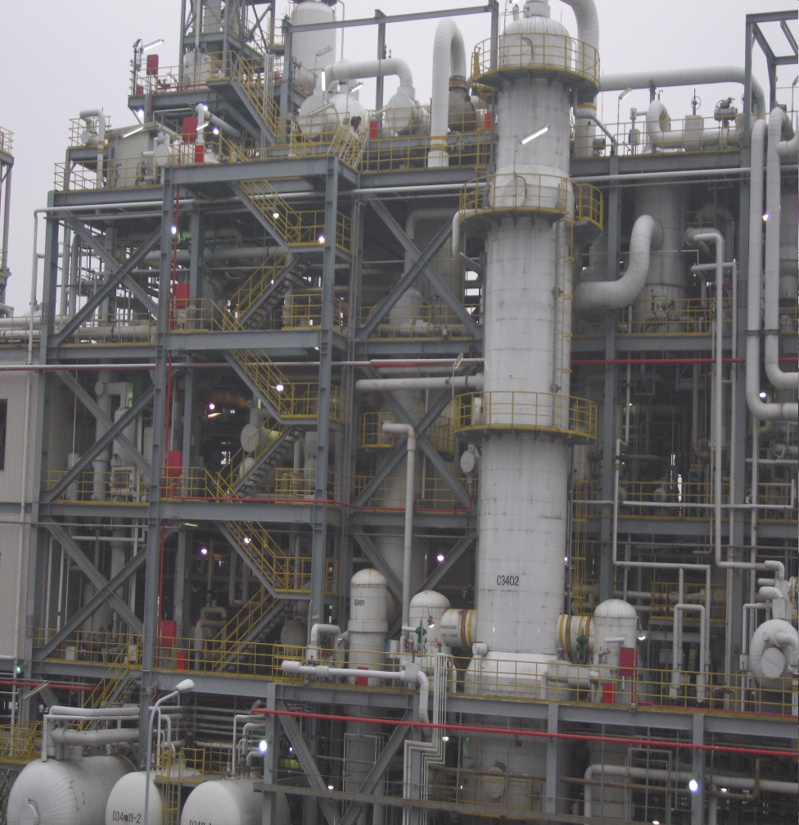
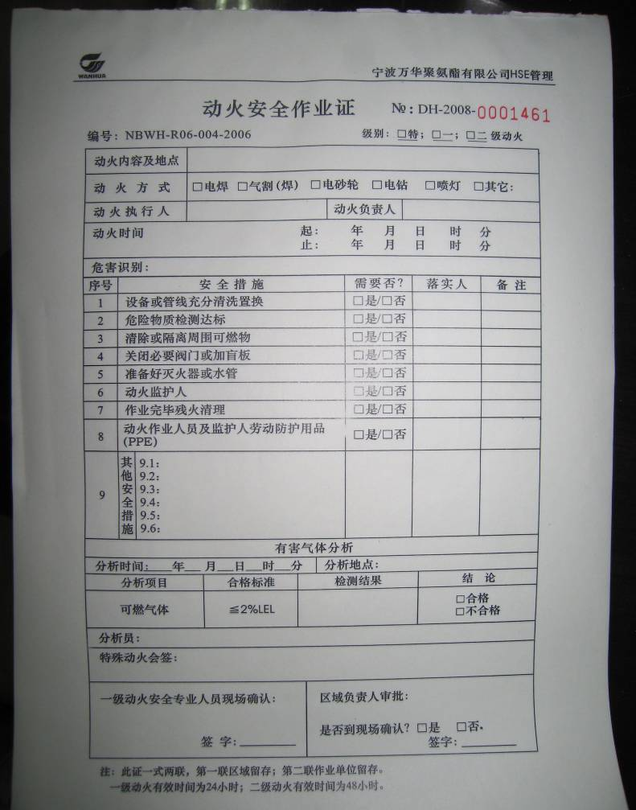
在生产区域临时用电在办理临时用电证的同时必须同时办理动火证

Slide 29
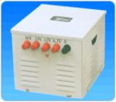
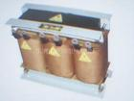
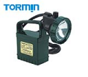
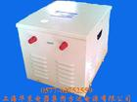
行灯电压不得超过36伏；在金属容器内或潮湿的场所工作时，行灯电压不得超过12伏

Slide 30
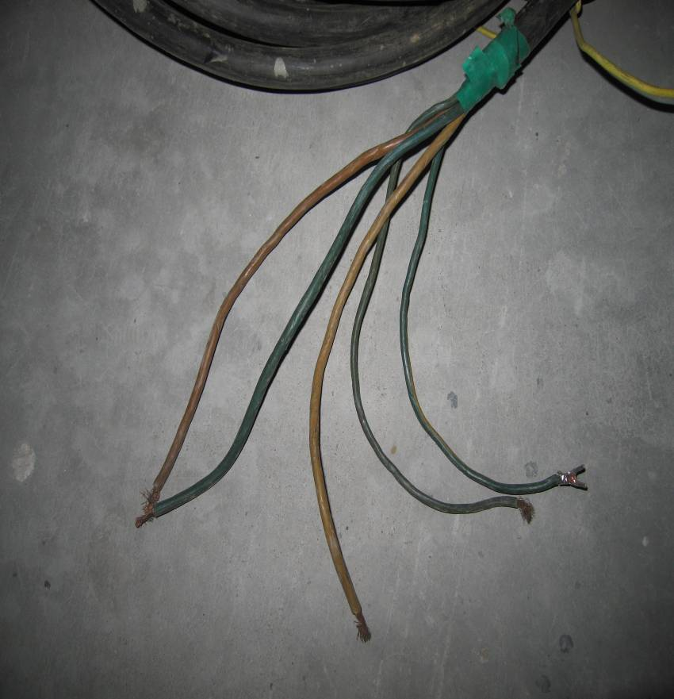
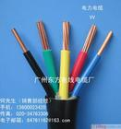
橡胶护套电缆
临时用电电缆中必须包含全部工作芯线和用作保护零线或保护线的芯线。
需要三相四线制配电的电缆线路必须采用五芯电缆

Slide 31
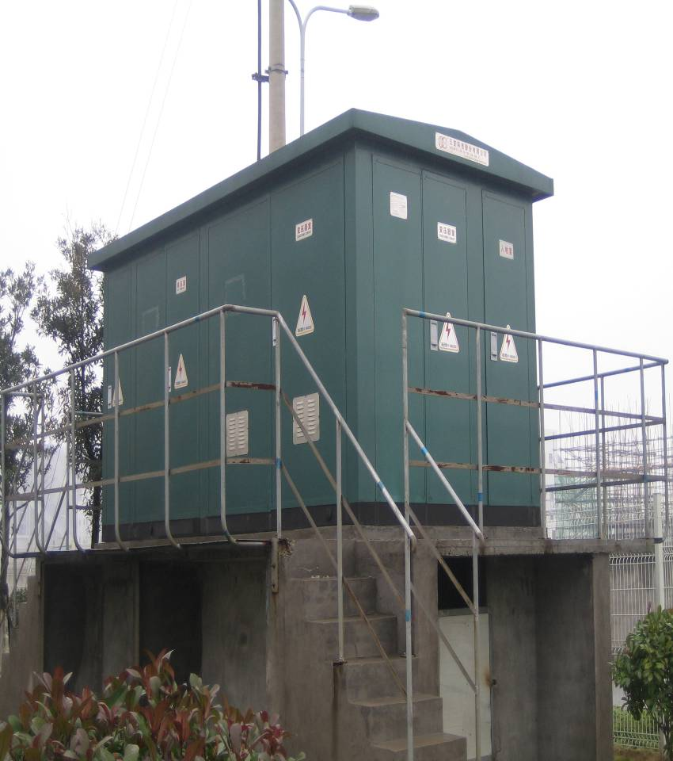
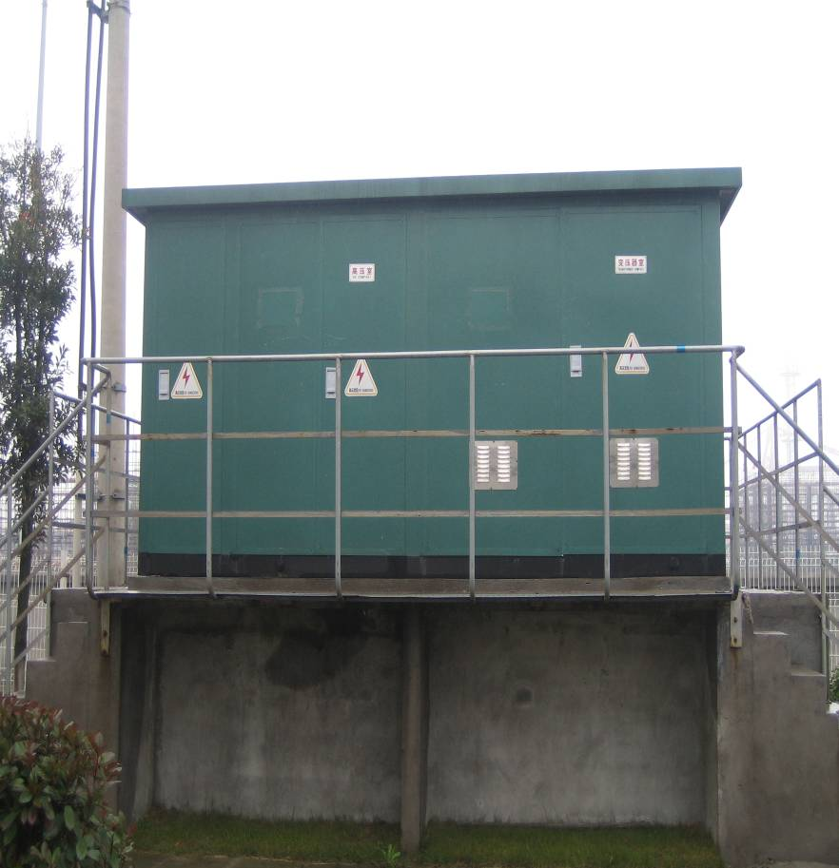
箱式变压器

Slide 32
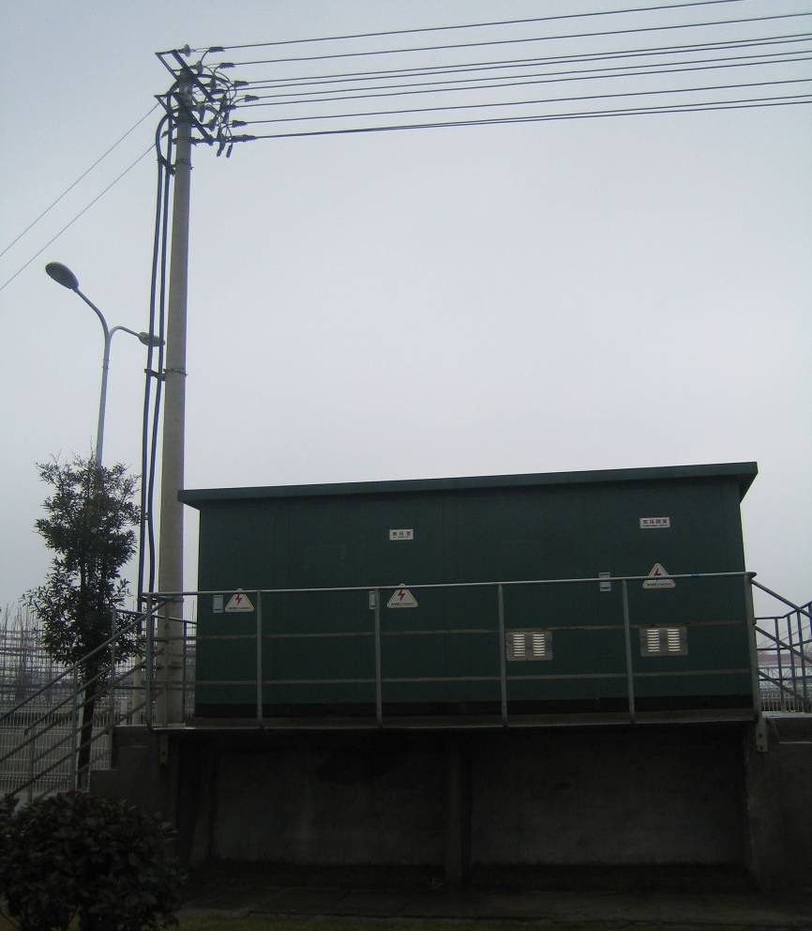
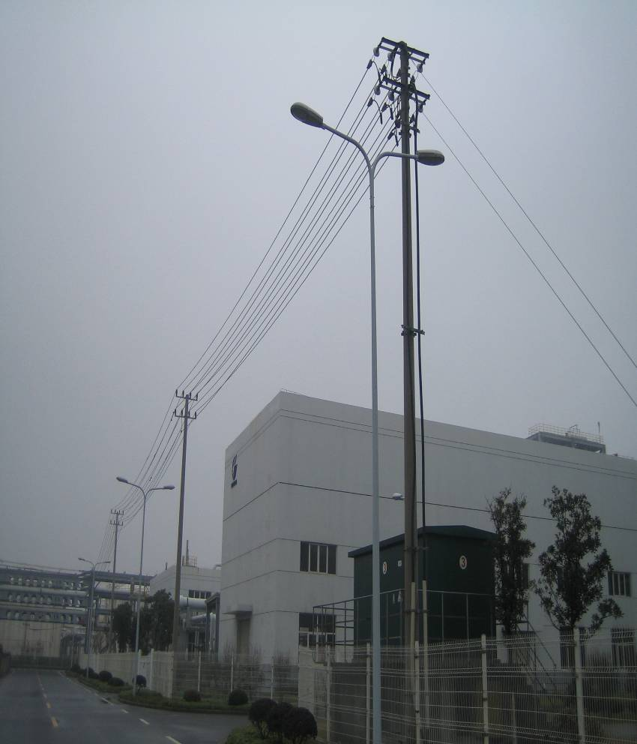

Slide 33
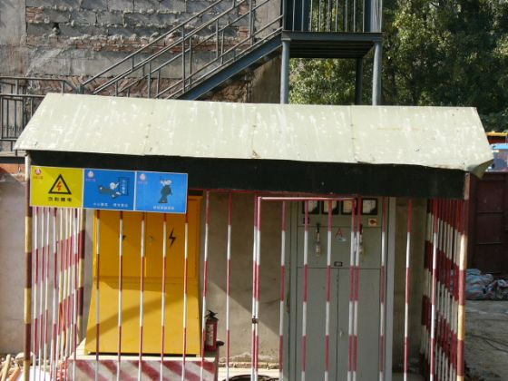
一级（总）配电箱要有防水及隔离措施

Slide 34
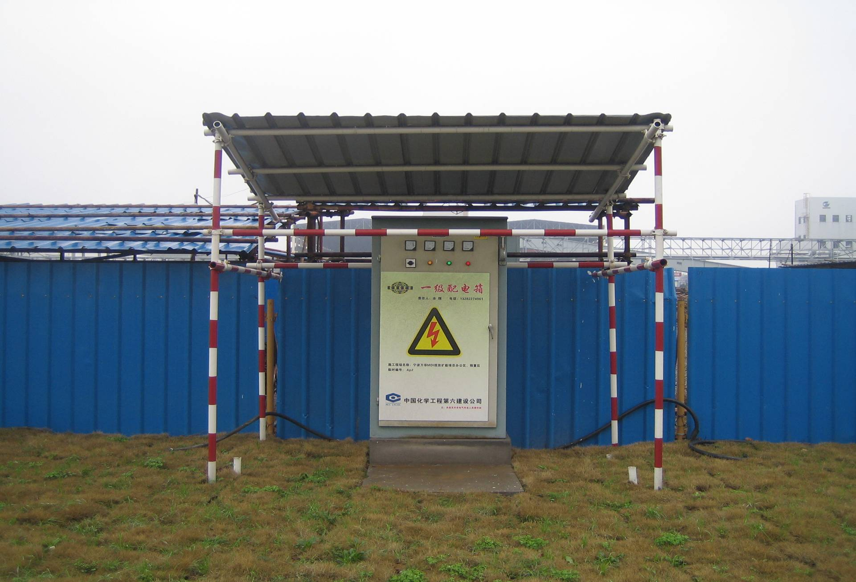
室外使用的临时用电设备须有防水措施和防止被高空落物砸伤的措施

Slide 35
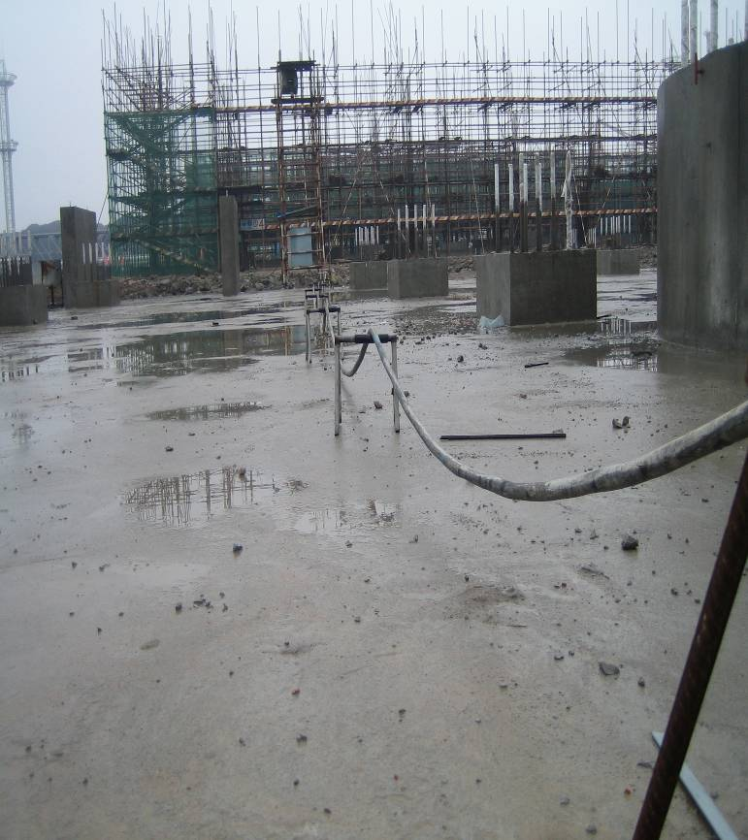
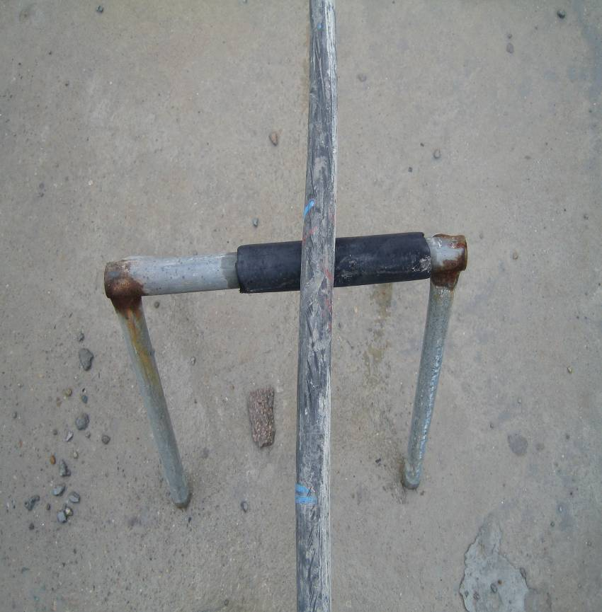
临时用电线路不得直接绑在金属构件上

Slide 36
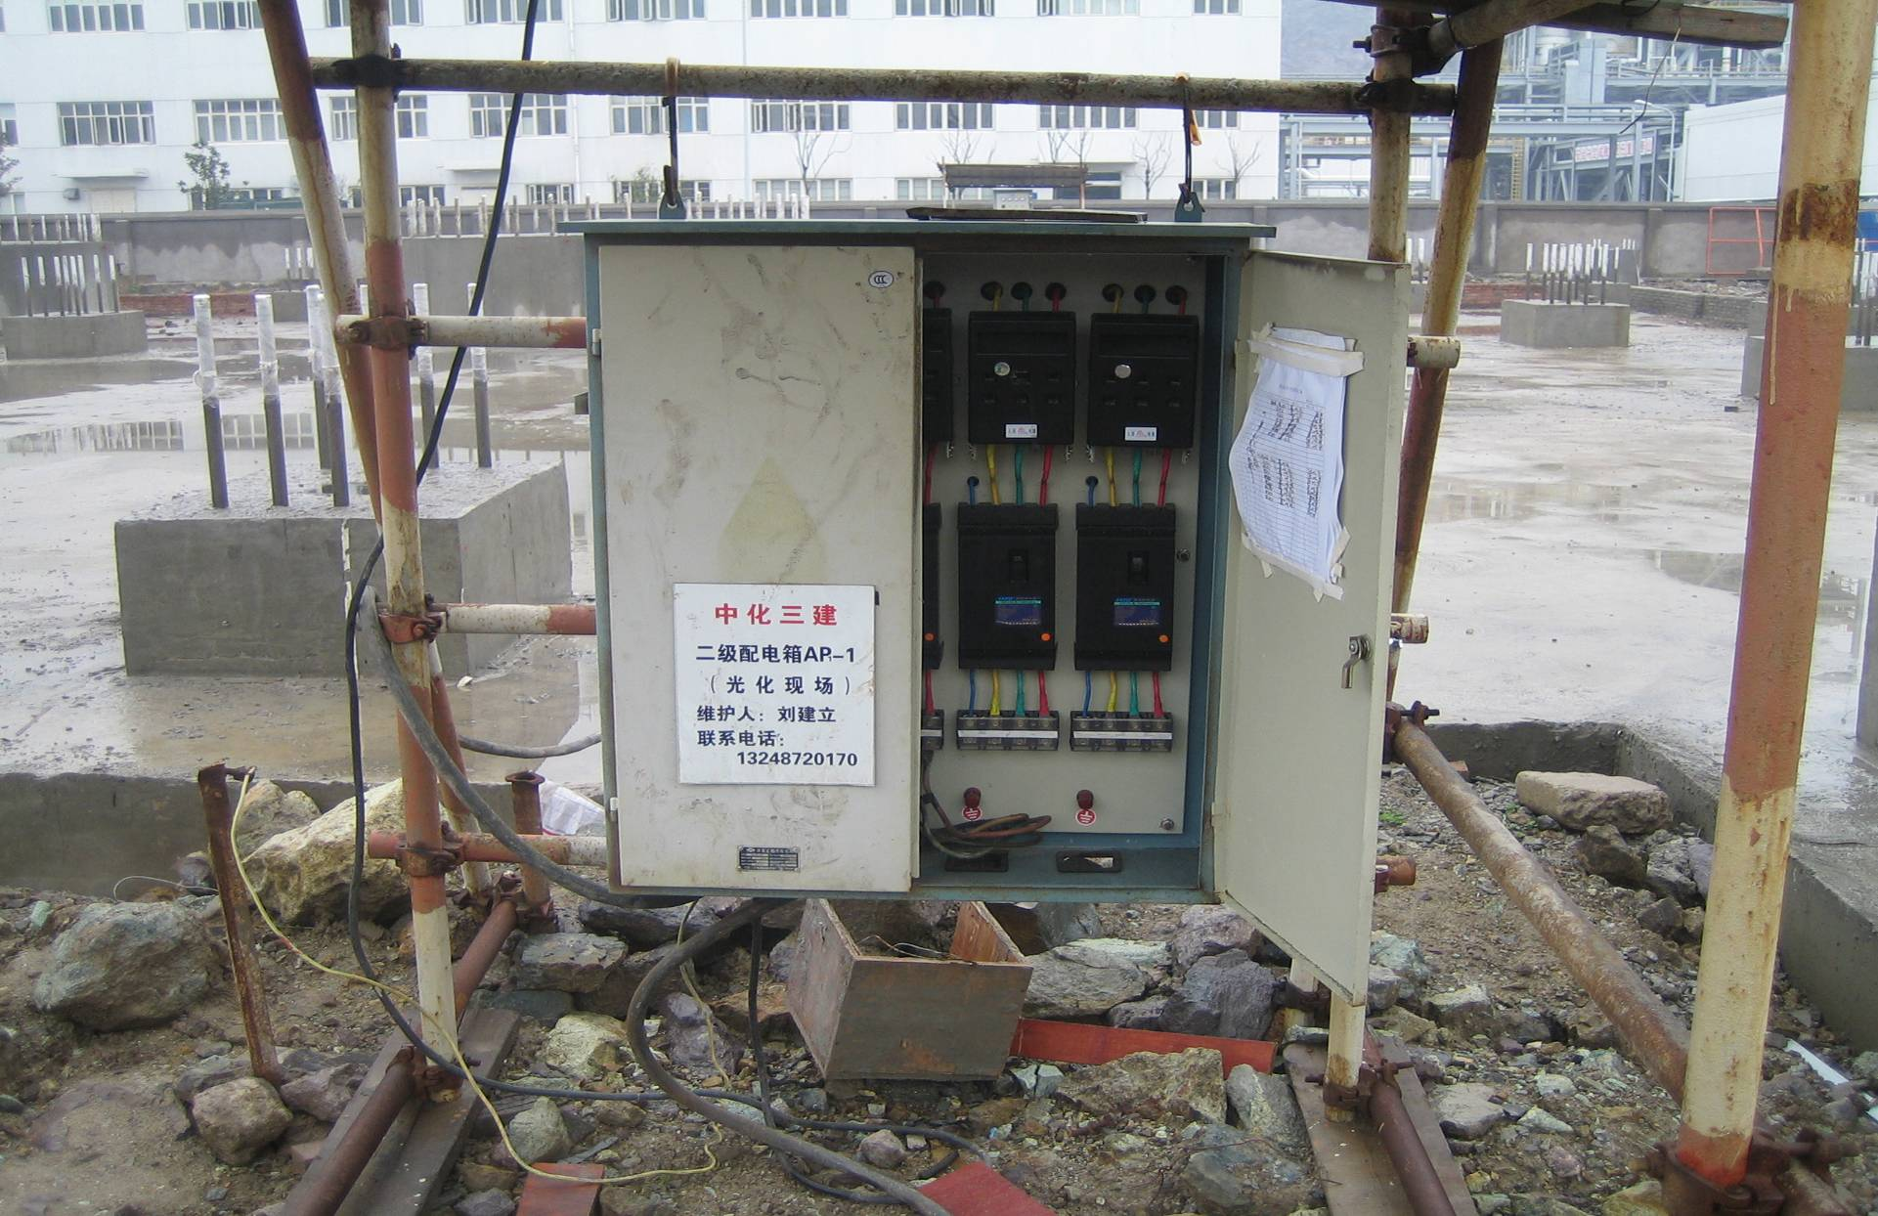
配电箱周围太乱、门应该关上

Slide 37
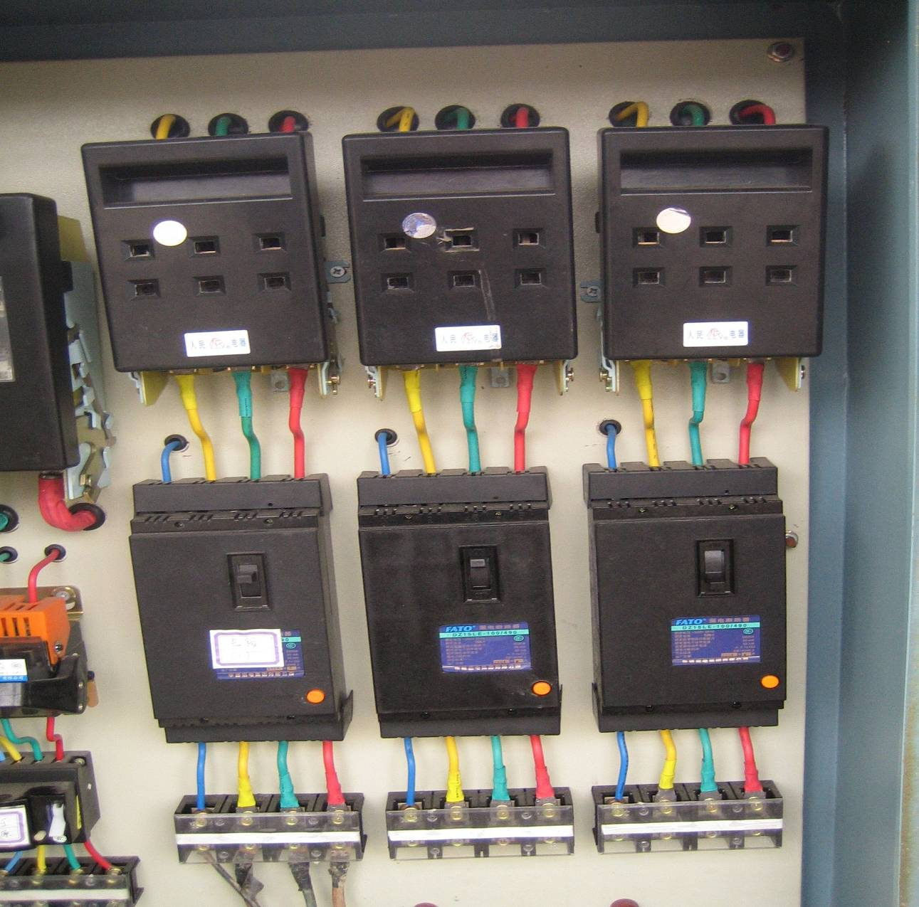
配电箱、开关箱必须装设漏电保护器，做到一机一闸一漏一保护

Slide 38
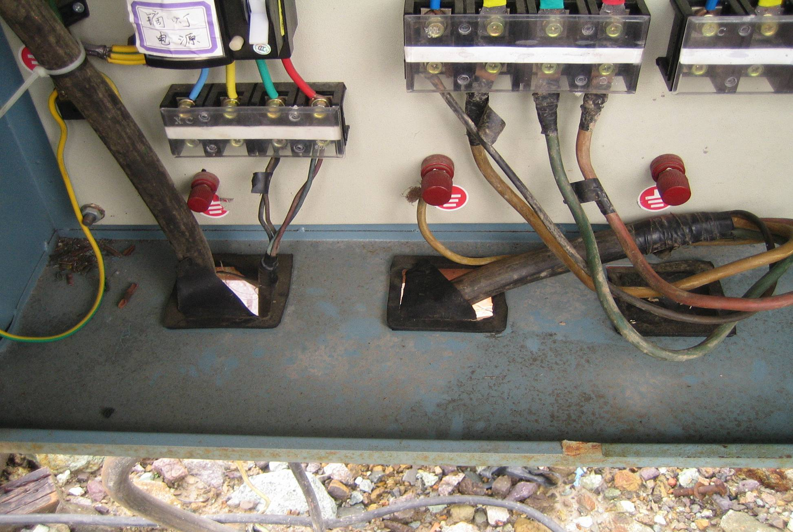

Slide 39
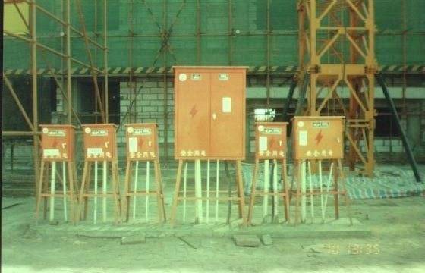
配电箱四周不得堆放杂物、存有积水，必须保持整洁、干燥、畅通

Slide 40
办公室及生活中的用电安全

Slide 41
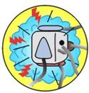

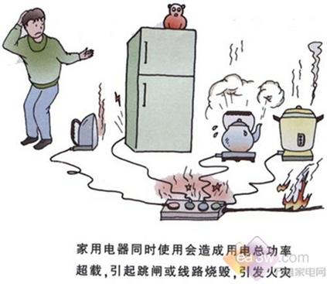
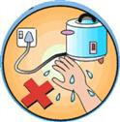
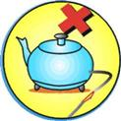
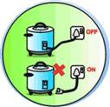
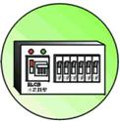
预防触电（一）
不可用电致负荷过重
选择有安全标识及符合安全标准的电器
电线有破损必须更换
手湿时切勿触摸带电设备
总开关要带有漏电保护功能
不使用电器时要关断电源

Slide 42
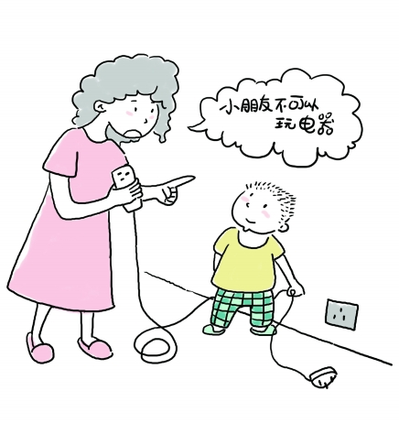
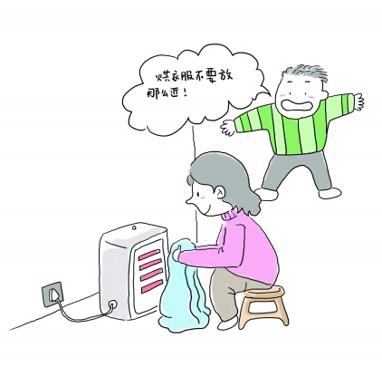

Slide 43


Slide 44

预防触电（二）
清洁电器时应先将插头拔掉及不能沾湿电路部分；

Slide 45

预防触电（三）
拔出插头时，不应拉电线，而要应拿插头拔出；

Slide 46

预防触电（四）
切勿在厕所放置使用电器

Slide 47


预防触电（五）

Slide 48
触电急救方法

Slide 49


触电是由于电流流过人体所导致的。
触电后身体身体上的电流出入口会有灼伤痕迹。
引发短暂刺痛及肌肉收缩
丧失知觉、 肌肉痉挛， 甚至呼吸及心跳停止

Slide 50
触电急救方法
若电源未能切断
应以不导电的物件移开电源或电线
电源未切断前不可接触伤者
将伤者移到安全的地方， 检查伤者的呼吸及心跳，若心跳停止，应立刻实施人工呼吸及心肺复苏抢救
立刻打电话找救护车送医院

Slide 51
由于电能在形态上不具有直观性，且转换为其它能量的速度又非常之快，因此，电气事故的发生及后果具有自身的特殊性。每例事故的发生都来的十分突然，令人猝不及防。但是，任何事故都是有规律可循的，只要人们在思想上充分重视安全用电问题，掌握安全用电的知识和技术，在用电实践中采取正确的防范措施，就可以避免或减少电气事故的发生；事故发生以后，也可以把损失最大限度的减少。

Slide 52
谢 谢

